Slide 1
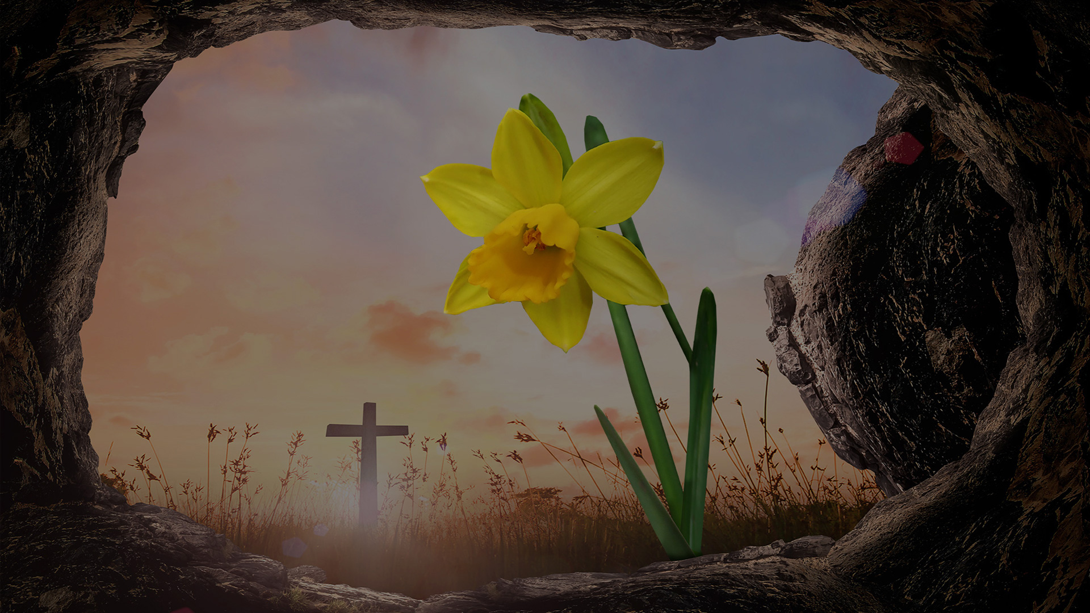
Påskeblomst! Hvad vil du her
1 Kor 15,12-20. N.F.S. Grundtvig

Slide 2
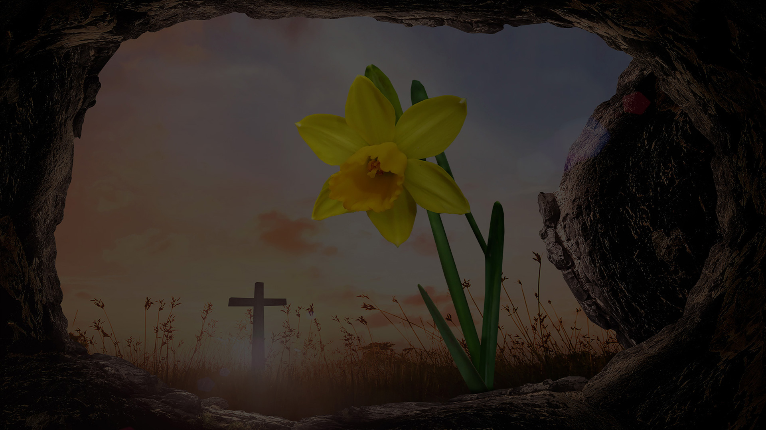
1. Påskeblomst! hvad vil du her?
  Bondeblomst fra landsbyhave
  uden duft og pragt og skær!
  hvem er du velkommen gave?
  Hvem mon, tænker du, har lyst
  dig at trykke ømt til bryst?
  Mener du, en fugl tør vove
  sang om dig i Danmarks skove?

Slide 3
2. Ej i liflig sommerluft
  spired du på blomsterstade,
  ej så fik du rosens duft,
  ikke liljens sølverblade;
  under vinterstorm og regn
  sprang du frem i golde egn,
  ved dit syn kun den sig fryder,
  som har kær, hvad du betyder.

Slide 4
3. Påskeblomst! men er det sandt:
  Har vi noget at betyde?
  Er vor prædiken ej tant?
  Kan de døde graven bryde?
  Stod han op, som ordet går?
  Mon hans ord igen opstår?
  Springer klart af gule lagen
  livet frem med påskedagen?

Slide 5
4. Kan de døde ej opstå,
  intet har vi at betyde,
  visne må vi brat i vrå,
  ingen have skal vi pryde;
  glemmes skal vi under muld,
  vil ej vokset underfuld
  smelte, støbes i det dunkle
  og som lys på graven funkle.

Slide 6
5. Påskeblomst! en dråbe stærk
  drak jeg af dit gule bæger,
  og som ved et underværk
  den mig hæver, vederkvæger:
  Hanegal og morgensang,
  synes mig, af den udsprang;
  vågnende jeg ser de døde
  i en påske-morgenrøde.

Slide 7
6. Ja, jeg ved, du siger sandt:
  Frelseren stod op af døde!
  Det er hver langfredags pant
  på en påske-morgenrøde:
  Hvad er segl og sværd og skjold
  mod den Herre kæk og bold?
  Avner kun, når han vil ånde,
  han, som svor os bod for vånde.
paaske.soendagsskoler.dk

